Slide 1
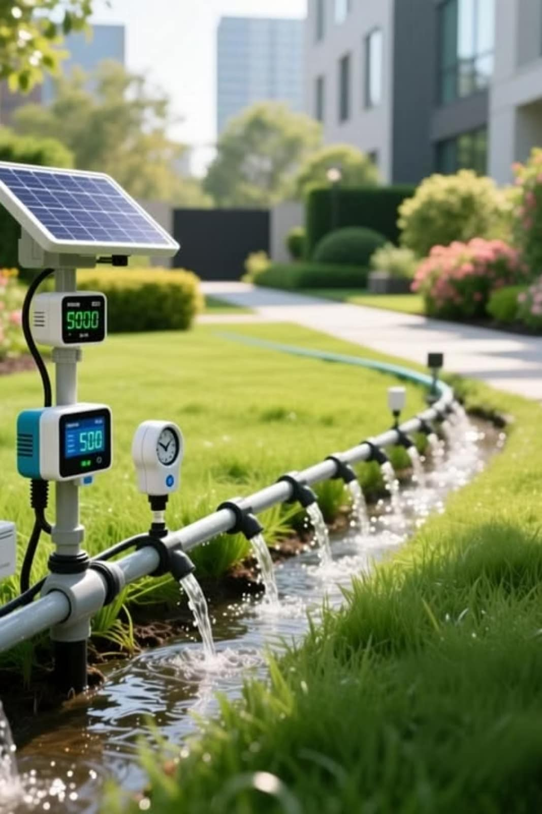
AquaSmart — Plateforme d'optimisation intelligente de l'eau
AI‑Powered Smart Water Optimization Platform for Sustainable Farming in Souss‑Massa.
Projet réalisé par : ABAKRI Noura IISE , LOUHABI Mohamed IL , IBOUBKARNE Fatima ADIA —2025/2026.

Slide 2
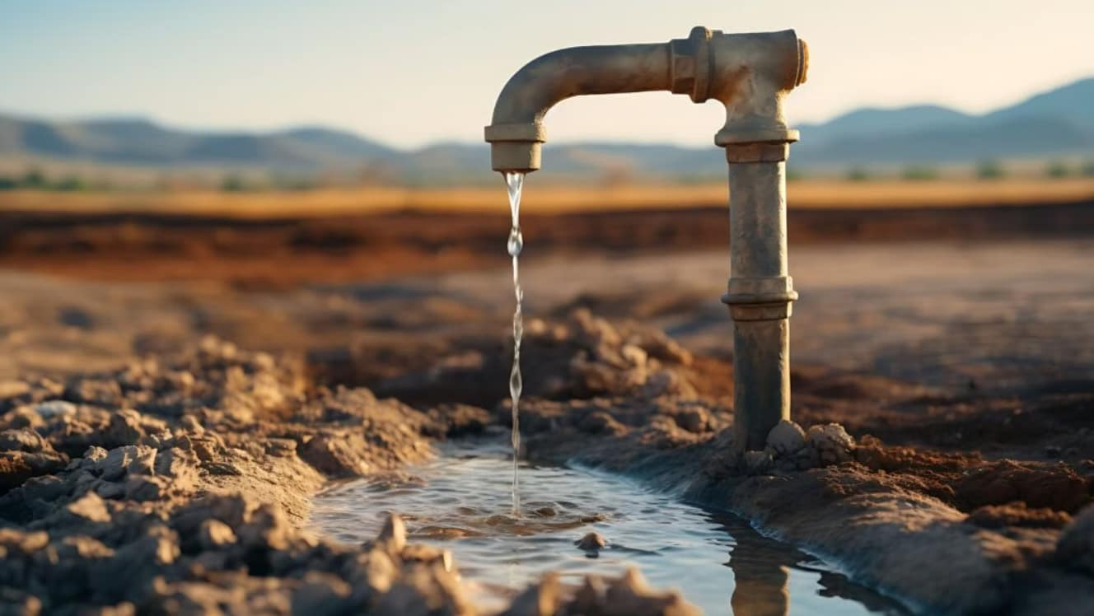
Contexte & enjeu
Problématique
La région de Souss‑Massa subit une raréfaction de l'eau : surexploitation des nappes, sécheresses récurrentes et pratiques d'irrigation inefficaces. L'agriculture consomme >80% de l'eau dans les pays en développement (FAO).
Objectif : développer une solution locale, accessible et intelligente pour optimiser l'irrigation en tenant compte des contraintes économiques et sociales.

Slide 3
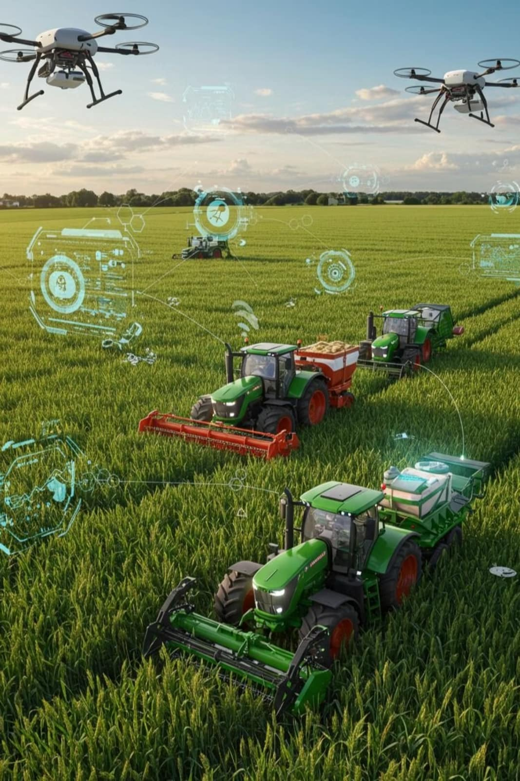



Revue de littérature
IoT et données
Collecte en temps réel pour ajuster l'irrigation (Zhang et al., 2020).
Machine Learning
Précision des décisions ; réduction d'eau observée : 20–40% (Patel & Shah, 2021).
Limites existantes
Coût, complexité et inadéquation aux petits exploitants → besoin d'une solution simple et localisée.

Slide 4
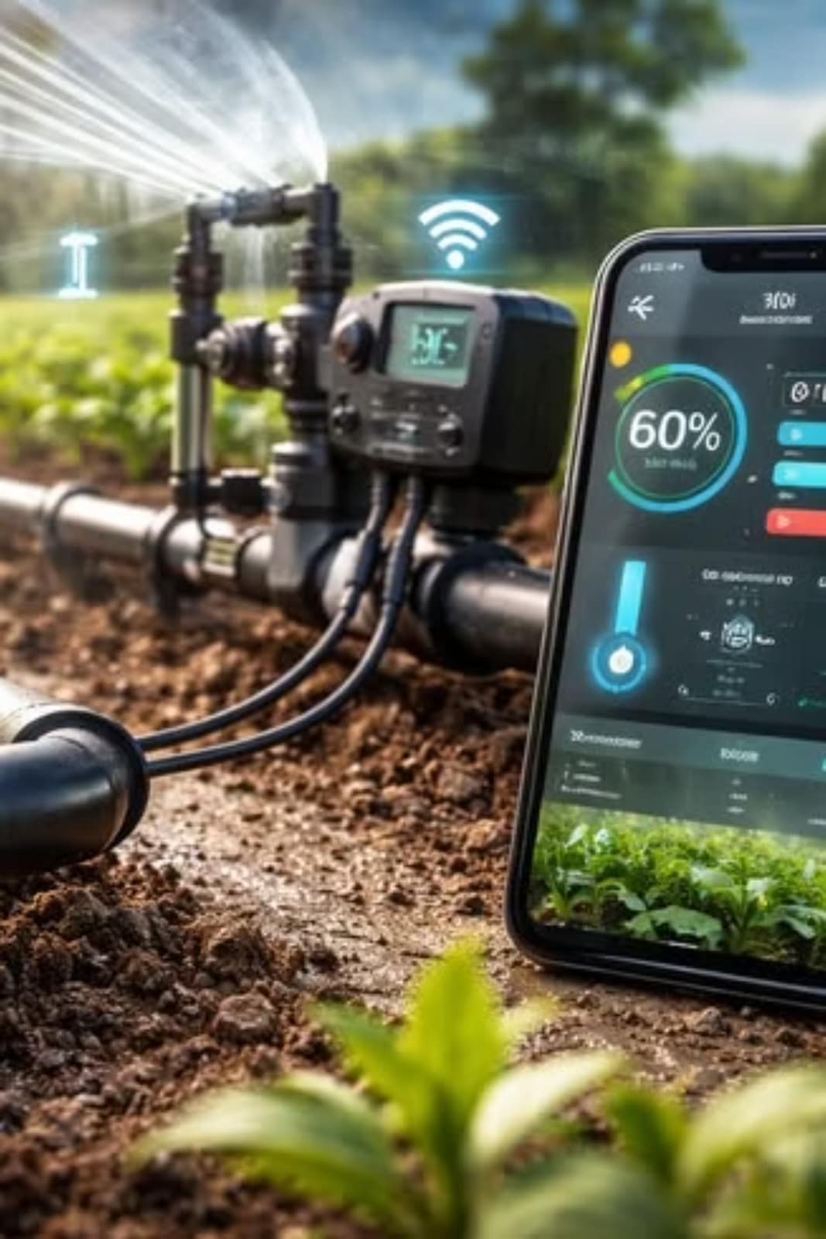
Objectifs du projet
Objectif général
Développer un système intelligent pour optimiser l'irrigation et réduire la consommation d'eau.
Objectifs spécifiques
Collecte de données en temps réel, analyse pour guider l'irrigation, prédiction des besoins, interface simple pour agriculteurs.

Slide 5
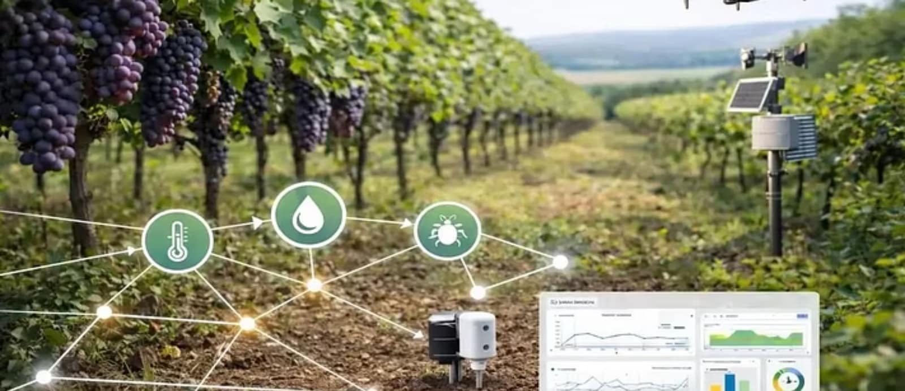
Solution proposée — Architecture en 3 piliers
Système embarqué (IoT)
Capteurs (humidité sol, température, humidité air) + ESP32 → collecte, format JSON et transmission WiFi.
Plateforme logicielle
Backend Flask + frontend web : visualisation temps réel, stockage (SQLite), API REST et recommandations IA.
Module IA
Random Forest (classification & régression) pour décision d'irrigation et estimation de la quantité d'eau.

Slide 6
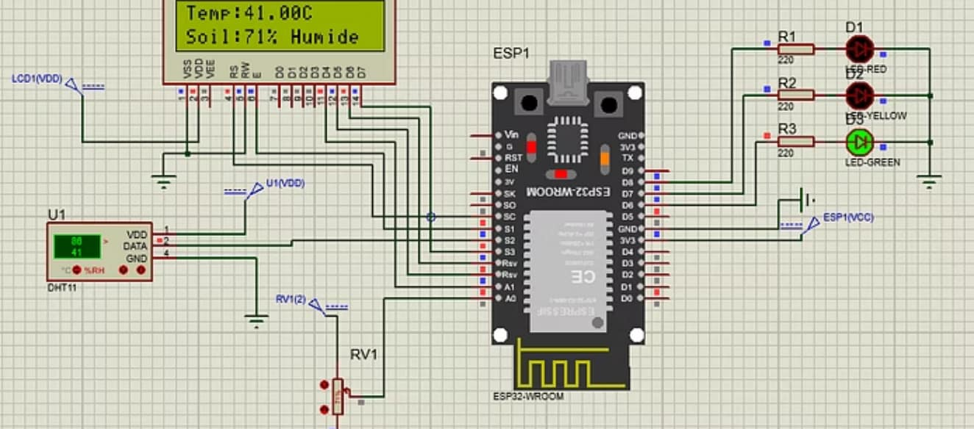
Système embarqué — rôle & avantages
Acquisition : capteurs traduisent l'état du champ en données numériques.
Transmission : ESP32 formate et envoie via WiFi pour synchronisation continue.
Réactivité : irrigation ciblée, alertes sécheresse et ajustements en temps réel.
Avantages : faible coût, installation simple, scalabilité, compatibilité solaire — socle indispensable pour l'IA et la plateforme.

Slide 7
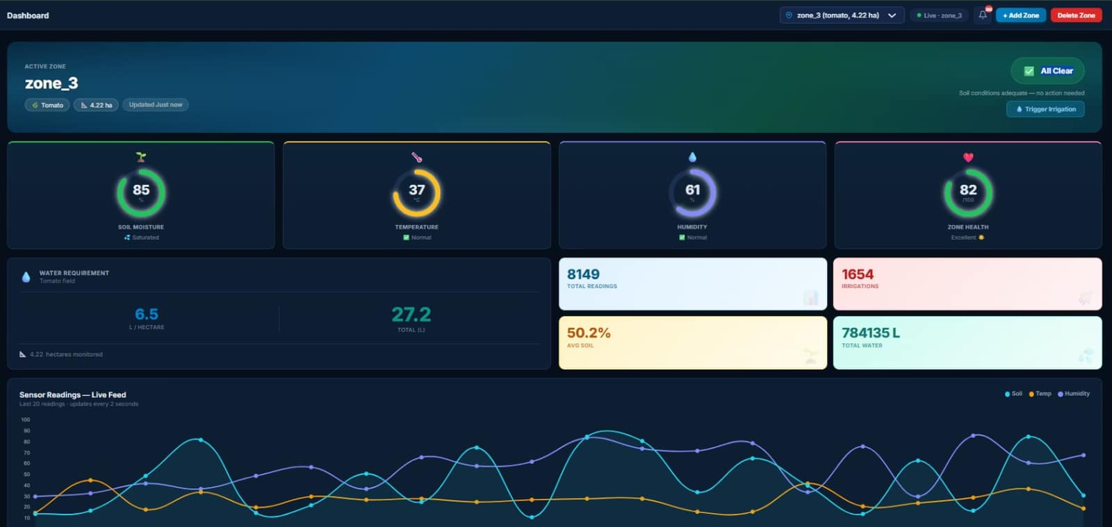
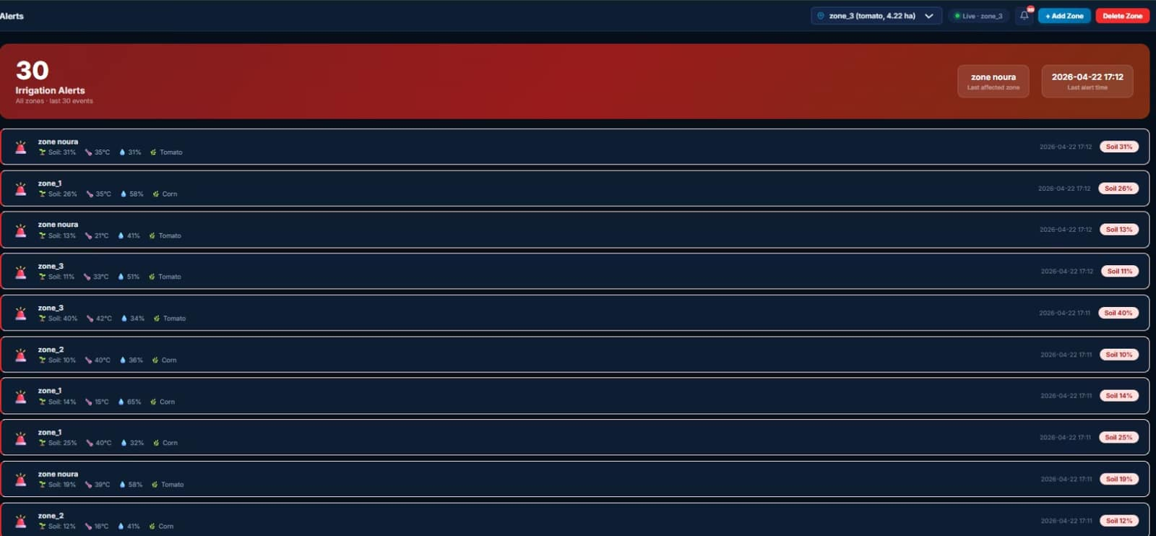
Plateforme logicielle & limitations
Fonctions clés
Visualisation temps réel (courbes, jauges, alertes).
Traitement backend (Flask + SQLite) et API REST.
Support à la décision : recommandations IA et interventions manuelles.
Limites actuelles
Pas d'authentification, dépendance réseau, scalabilité limitée (SQLite), pas encore déployé en cloud.
Pistes d'amélioration : JWT, PostgreSQL distant, déploiement cloud, application mobile, intégration météo.

Slide 8
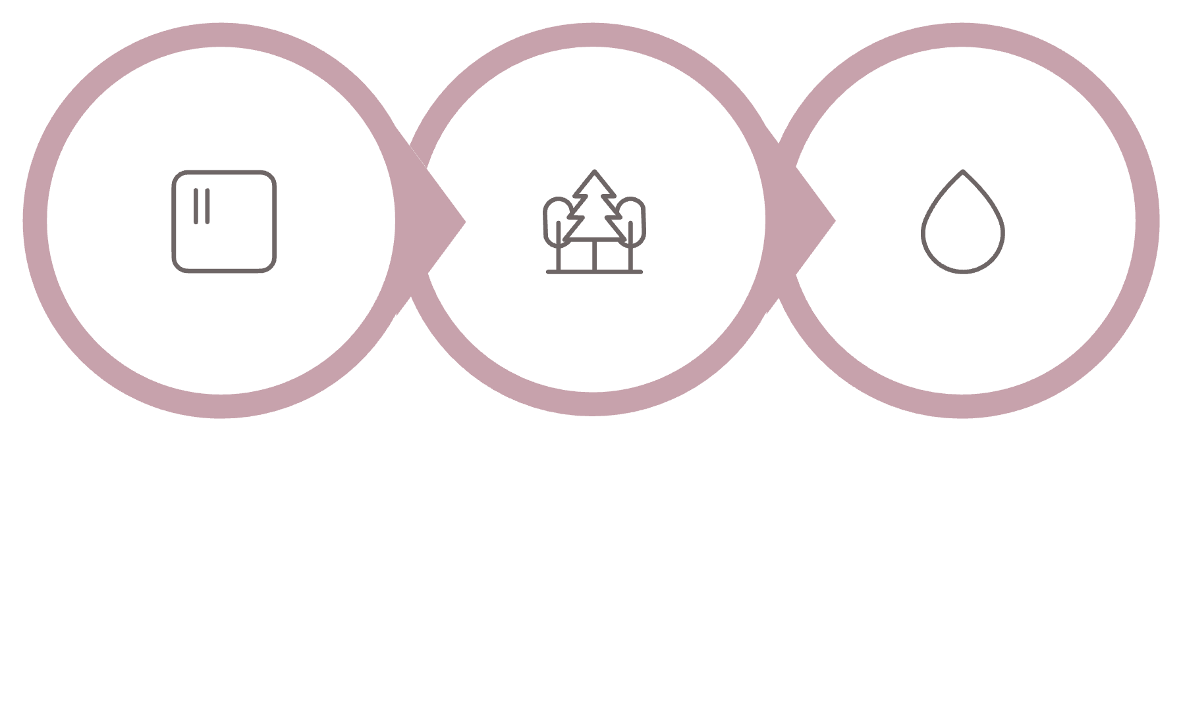



Module IA — fonctionnement
Collect Data
Preprocess & Model
Irrigation Output
Flux : données IoT → prétraitement (encodage, normalisation) → entraînement (données réelles/synthétiques) → inférence en temps réel → enregistrement et affichage via API.

Slide 9
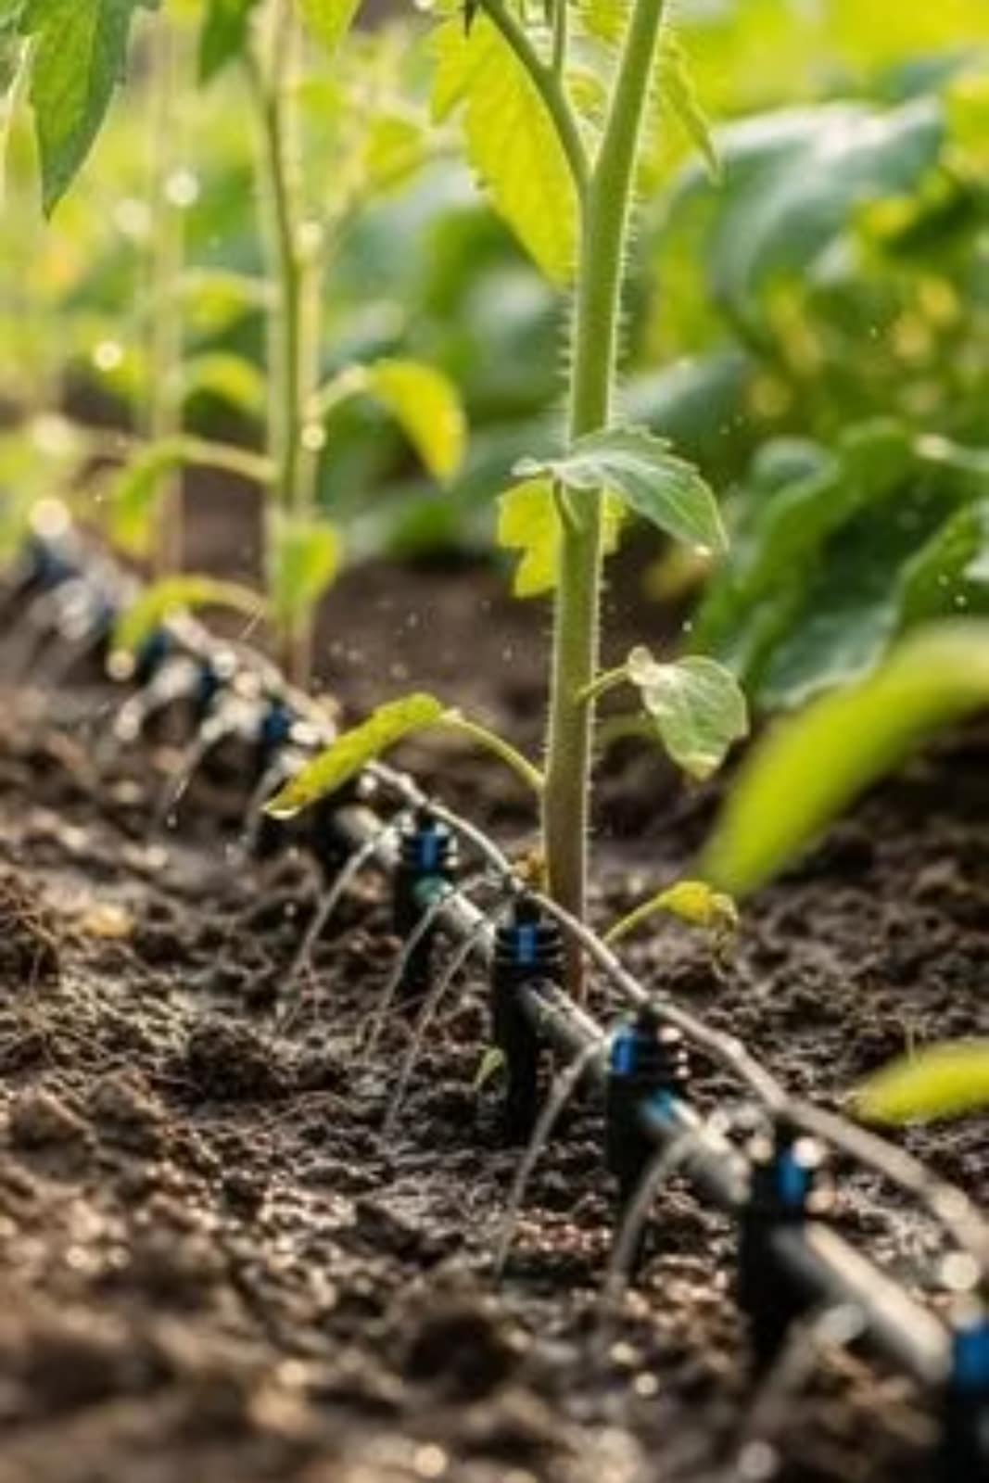
Proposition de valeur & impact
Environnement
Économie
Social
Baisse des coûts d'irrigation ; hausse de productivité ; solution abordable pour PME agricoles.
Amélioration des conditions de travail, renforcement des coopératives, inclusion numérique rurale.
Réduction du gaspillage d'eau, préservation des nappes, alignement ODD6.
Technologie
Capteurs IoT + ML pour décisions automatisées ; extensible (météo, mobile, irrigation automatique).

Slide 10
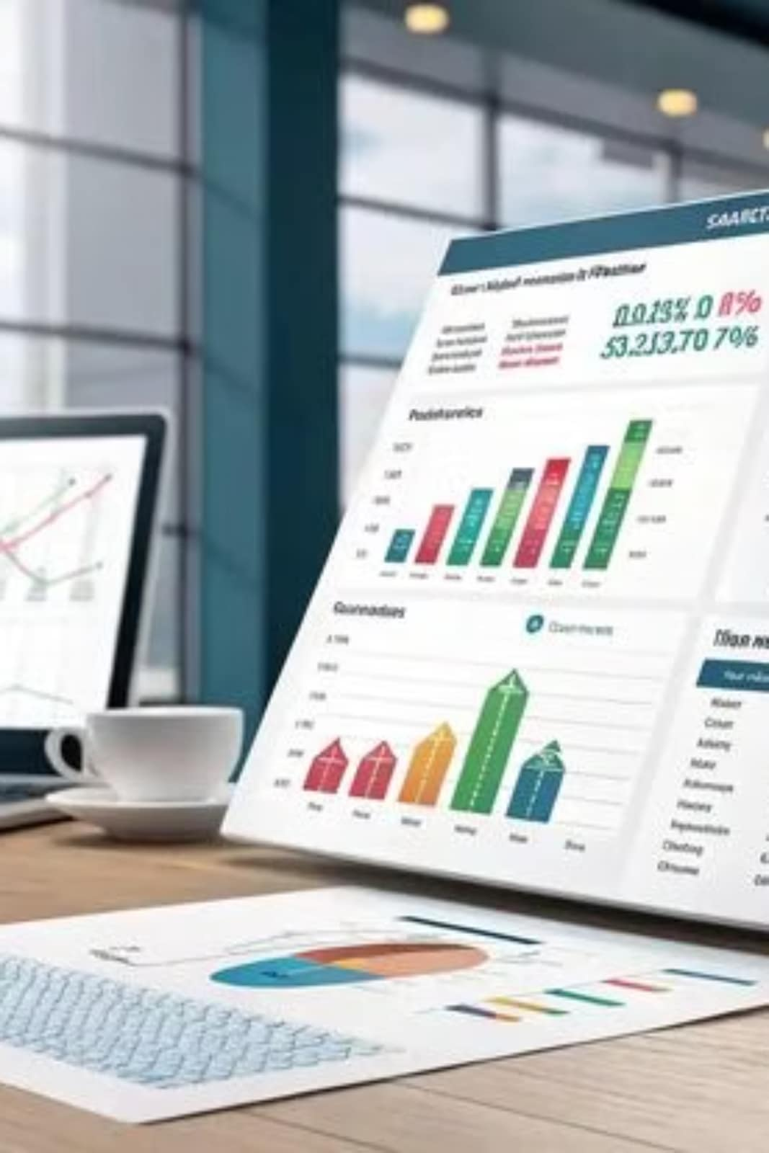
Analyse du marché
Le secteur agricole marocain est un pilier économique, particulièrement dans des régions irriguées comme le Souss‑Massa. La raréfaction des ressources hydriques (sécheresses récurrentes, surexploitation des nappes) et la hausse du coût de l'eau exigent des solutions d'efficience.
Pression croissante sur les nappes phréatiques et ressources de surface.
Digitalisation mondiale de l’AgriTech : IoT, capteurs et IA comme leviers d’efficacité.
Opportunité pour solutions locales adaptées au contexte marocain.

Slide 11
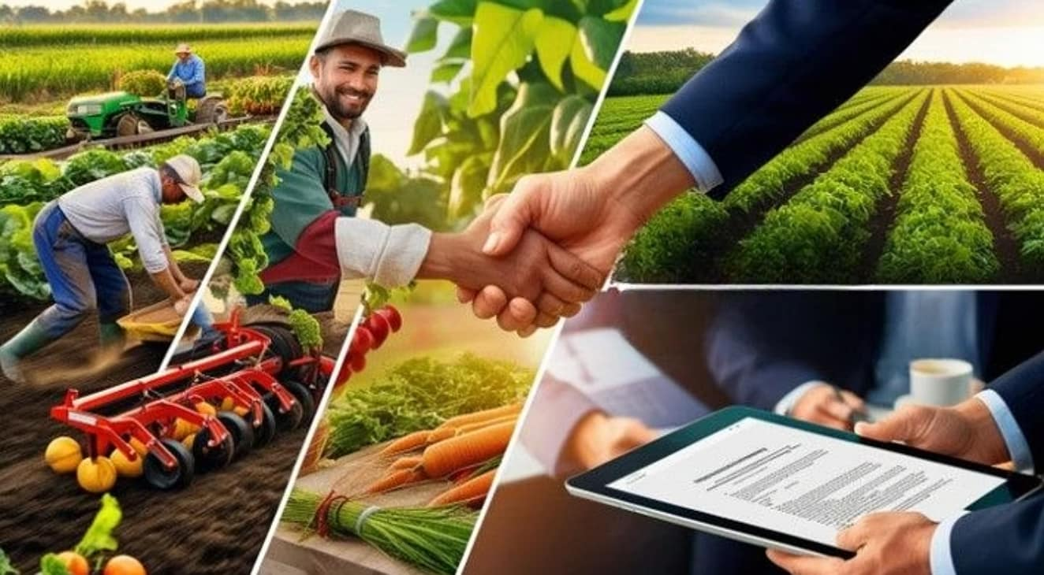
Cible du projet
Résultats du questionnaire (simulés) : profil des utilisateurs potentiels.
Agriculteurs : ~70% (cible principale — petits exploitants & PME).
Éleveurs : ~20% — usage secondaire pour pâturages irrigués.
Exploitations mixtes : ~10%.
Taille des parcelles : 55% < 5 ha, 35% moyennes, 10% grandes > 20 ha.
Sources d'eau : puits/forages 65%, réseau 25%, autres 10% → forte dépendance aux nappes.
Conclusion : priorité sur les petits et moyens exploitants et coopératives rurales pour l'adoption initiale.

Slide 12
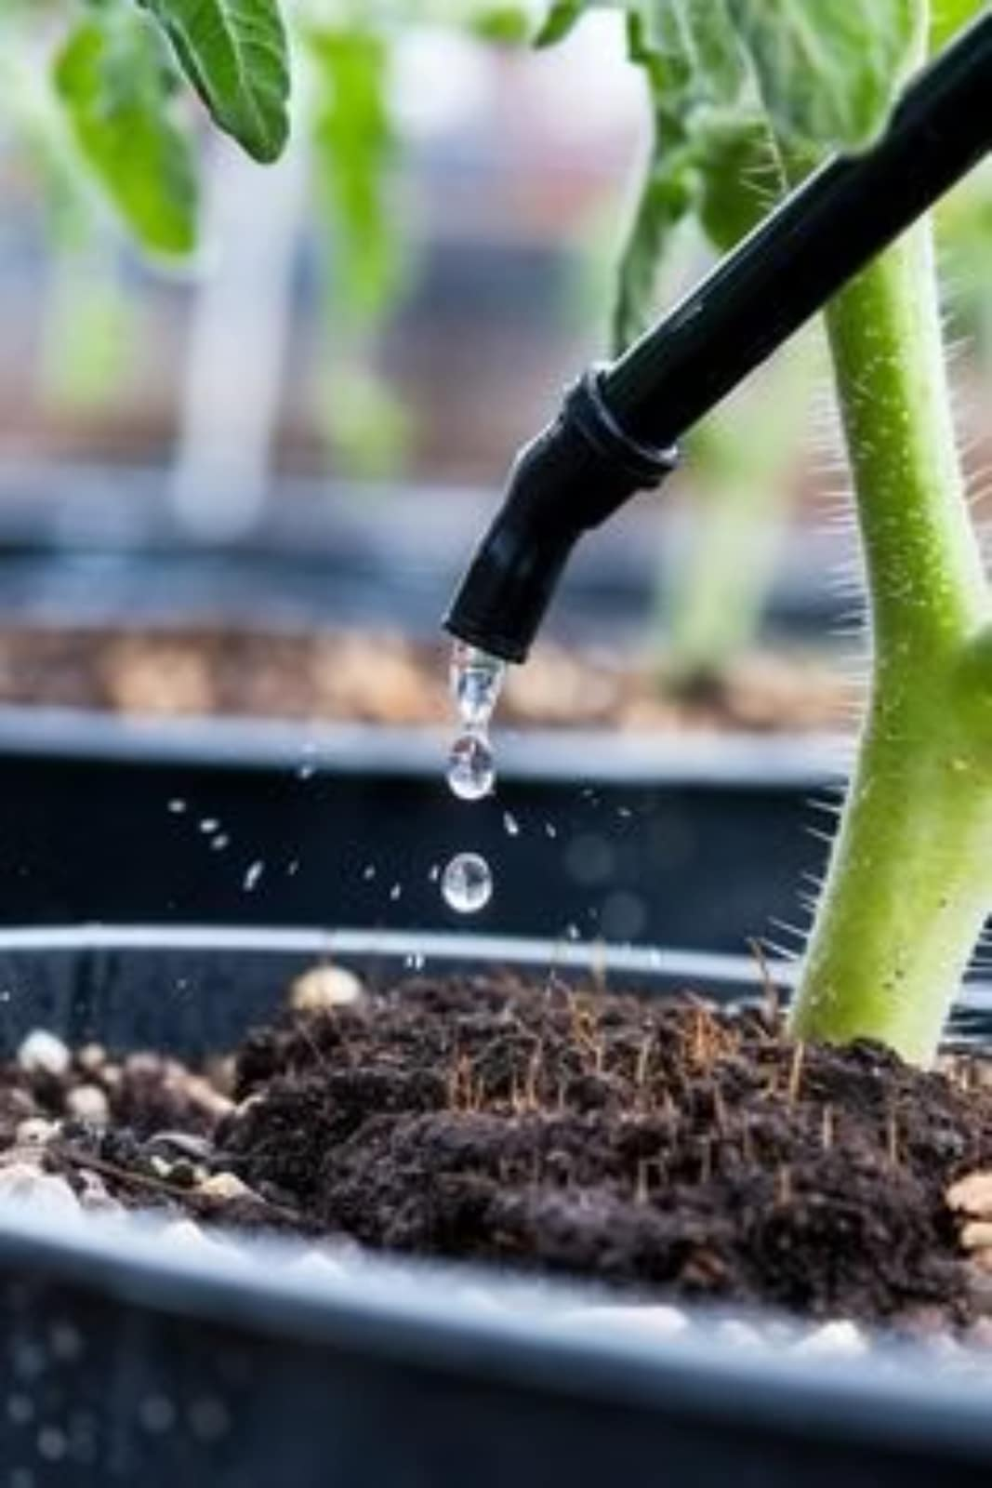
Problèmes prioritaires identifiés
Disponibilité d'eau
Méthodes d'irrigation
80% déclarent des problèmes liés à la disponibilité et au coût de l'eau.
60% utilisent des méthodes traditionnelles ; 40% ont du goutte‑à‑goutte.
Décision sans données
70% estiment la quantité d'eau par expérience; seulement 15% utilisent des données objectives.

Slide 13
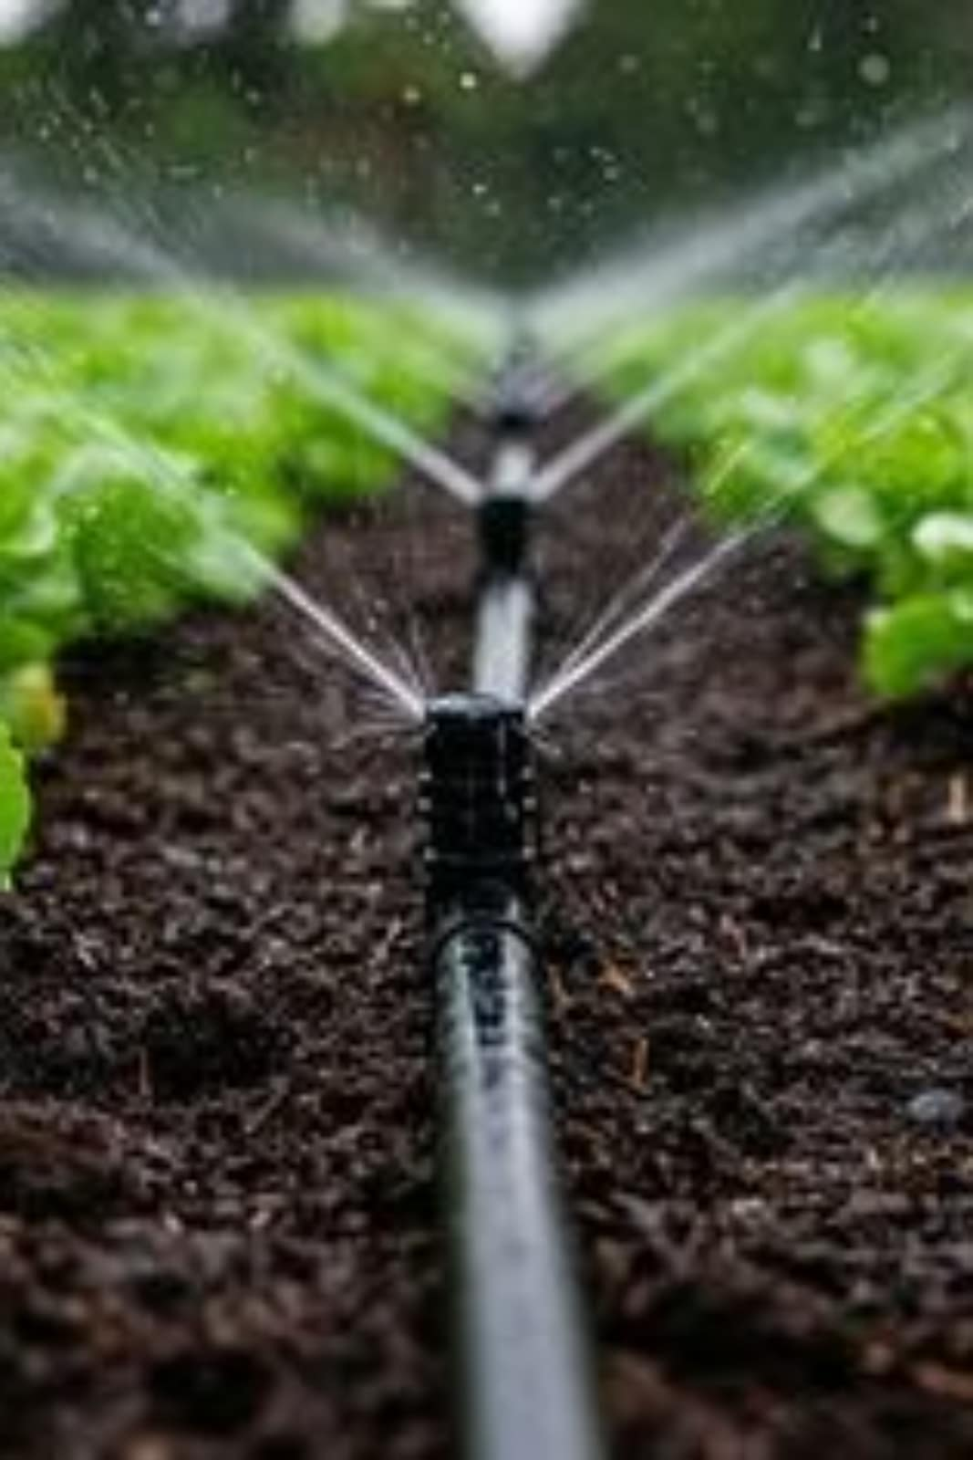
Proposition de valeur d'AquaSmart
AquaSmart fournit une solution locale combinant capteurs IoT, analyses IA et interface simple : recommandations d'irrigation basées sur données, rapports de consommation et alertes. Valeur-clés :
Adaptée au contexte marocain : matériel robuste, déploiement simplifié.
Accessible financièrement : coût réduit comparé aux solutions importées.
Actionnable : transforme mesures en recommandations pratiques pour optimiser l'eau et réduire coûts.

Slide 14
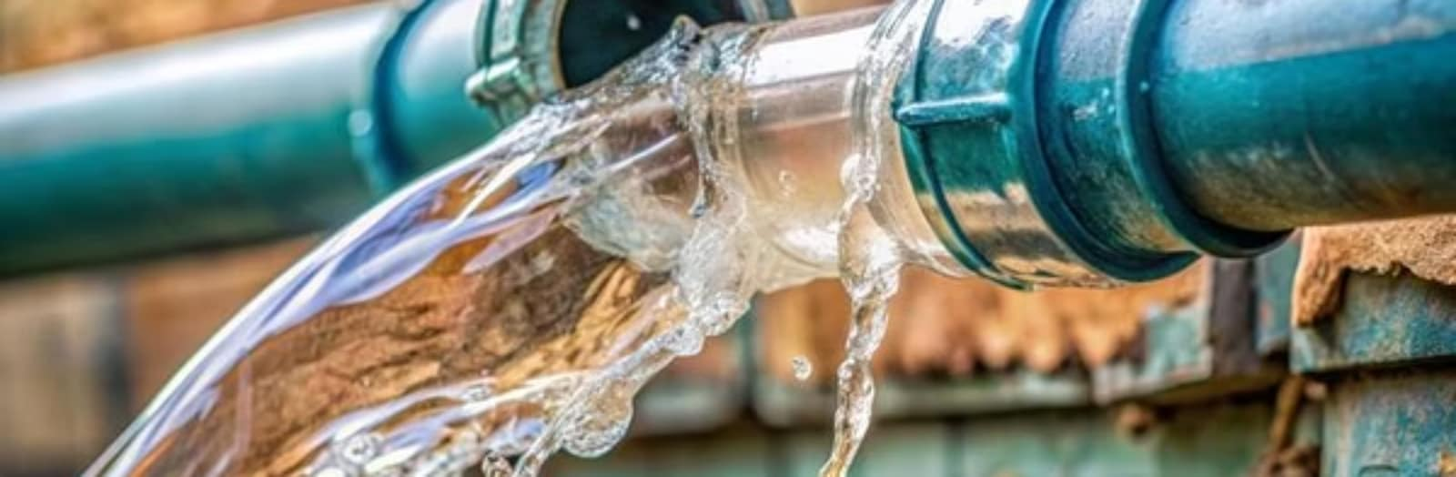
Analyse de la concurrence
Panorama concurrentiel
Solutions traditionnelles : faible précision, gaspillage d'eau.
Solutions importées : fonctionnalités avancées mais coûteuses et complexes.
AquaSmart : avantage compétitif = localisation, simplicité et coût réduit.
Positionnement stratégique : proposer une alternative pratique et scalable pour petites exploitations.

Slide 15
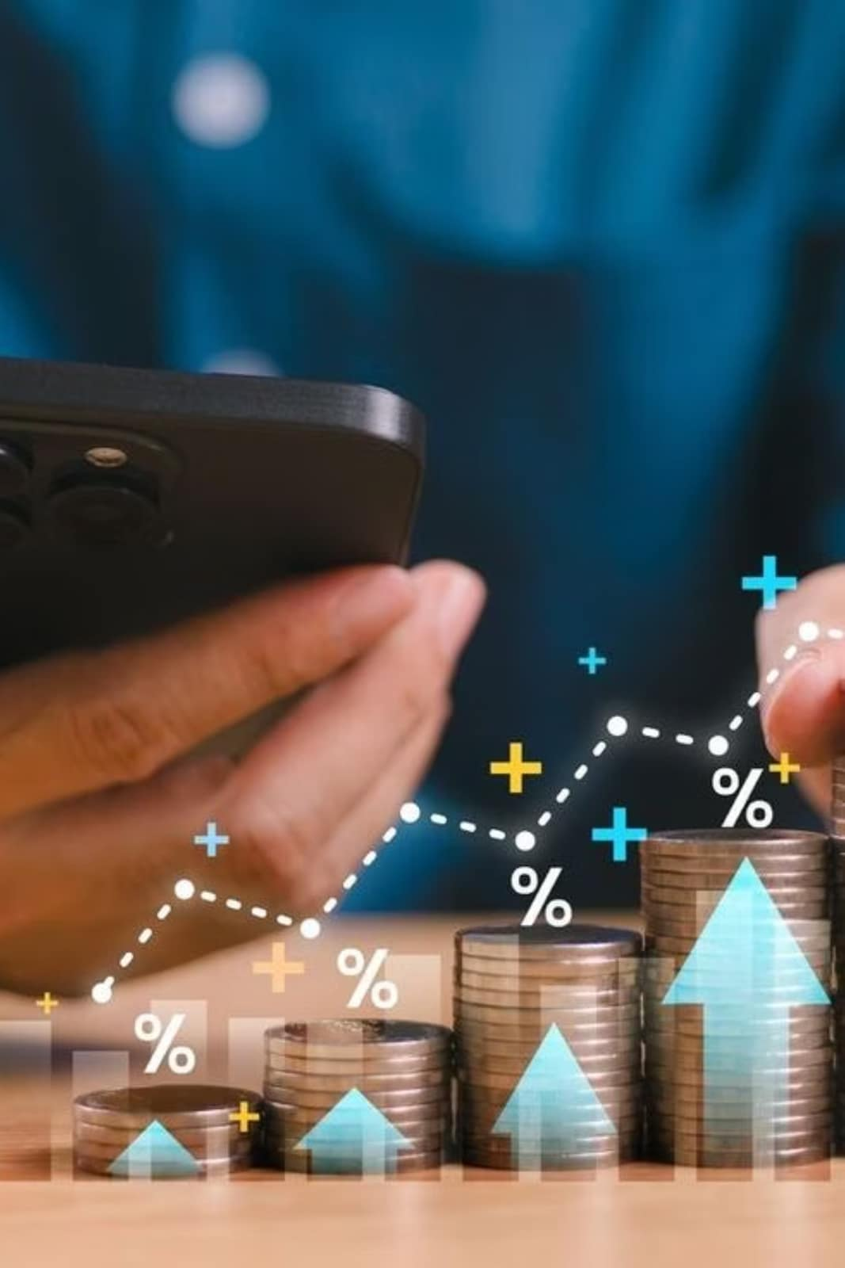



Modèle économique recommandé
Vente de kits IoT
Kits comprenant capteurs, ESP32, panneaux d'installation et mise en service.
Abonnement SaaS
Accès plateforme, monitoring, recommandations IA et rapports analytiques.
Modèle hybride (recommandé)
Vente du matériel + abonnement récurrent → équilibre CAPEX/OPEX, meilleure rétention.
Tarification projetée (simulée) : 45% prêts à payer 50–100 MAD/mois, 30% <50 MAD, 25% >100 MAD si ROI démontré.

Slide 16
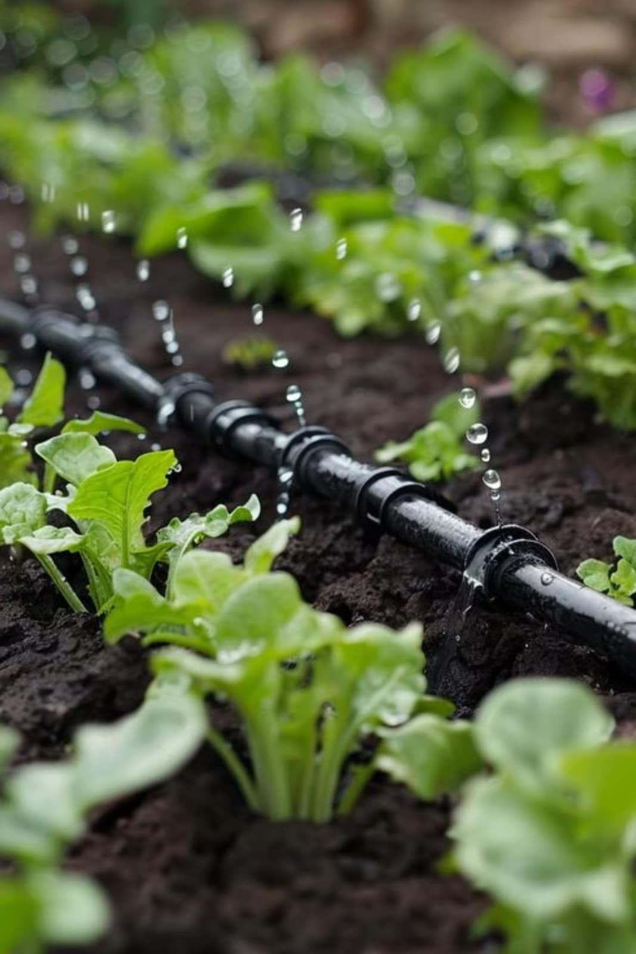
Opportunité du Marché
Croissance mondiale de l'AgriTech : facilitation de partenariats et financement.
Soutien public (Génération Green) : subventions et programmes d'adoption technologique.
Besoin urgent d'optimisation de l'eau dans régions arides → fort marché addressable.
Coopératives & ONGs comme canaux de distribution et formation.

Slide 17
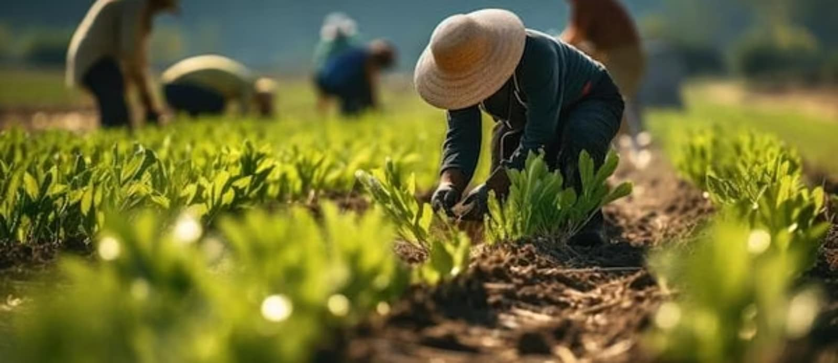
Risques et mesures d'atténuation
Risques principaux
Adoption lente par agriculteurs non familiarisés aux outils numériques.
Contraintes financières pour investissement initial.
Couverture internet limitée en zones rurales.
Dépendance aux données simulées / besoin de validations terrain.
Actions proposées :
Sensibilisation et formations sur site via coopératives.
Offres financières : micro‑paiements, crédit équipement, subventions partenaires.
Architecture offline-first et communication LoRa/2G pour zones peu connectées.
Phase pilote rigoureuse pour valider les données et ajuster l'algorithme.

Slide 18

Axes complémentaires & recommandations
Scale-up
Via cooperatives and state programs
Regional pilot
National rollout
Souss‑Massa: 50 farms
Tiered pricing and training
Compléments d'analyse recommandés : PESTEL approfondi, étude coûts/bénéfices terrain, comparaison chiffrée avec solutions importées et segmentation par cultures (tomates, agrumes). Prochaines étapes : lancer pilote, sécuriser partenaires institutionnels, affiner modèle hybride et plan tarifaire progressif.

Slide 19



Business model, marché & projections
Projections & coûts
Projection 3 ans : 750k → 1.45M → 2.4M MAD de revenus annuels. Coûts annuels estimés : 1 000 000 MAD. Rentabilité prévue dès la 2e année.
Risques & opportunités
Segment cible
Offre commerciale
Opportunités : croissance AgriTech, soutien Génération Green, fort besoin local.
Risques : adoption lente, accès internet limité, contraintes financières initiales.
Petits (<5 ha) & moyens (5–20 ha) agriculteurs, coopératives et institutions publiques.
Vente de kits IoT (1 500–2 000 MAD) + abonnements SaaS (Basic 99 / Pro 199 / Premium 299 MAD/mois).
Conclusion — AquaSmart : solution locale, intelligente et évolutive pour une irrigation durable à Souss‑Massa.

Slide 20
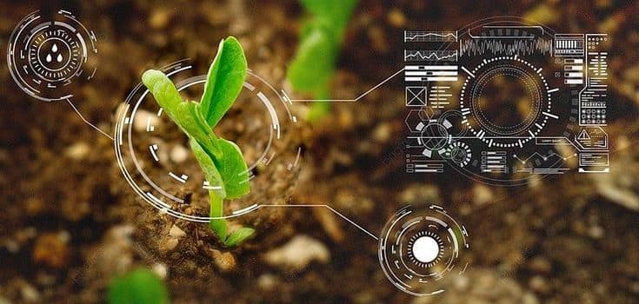
Conclusion

Slide 21
Bibliographie
Banque mondiale. (2020). Water Scarcity in Morocco: Analysis of Key Water Challenges. Washington, DC: World Bank.
Ministère de l’Agriculture, de la Pêche Maritime, du Développement Rural et des Eaux et Forêts. (2020). Stratégie Génération Green 2020–2030. Rabat: Gouvernement du Maroc.
Youth Policy Center. (2025). Morocco’s Water Strategy: Challenges and Perspectives. Rabat: YPC Publications.
Grand View Research. (2024). Smart Irrigation Market Size, Share & Trends Analysis Report, 2024–2033. San Francisco: Grand View Research.
MarketsandMarkets. (2025). Smart Irrigation Market by Component, Technology, Application, and Region — Global Forecast to 2030. Pune: MarketsandMarkets.
AI Morocco. (2024). Artificial Intelligence for Smart Irrigation Solutions in Morocco. Casablanca: AI Morocco Reports.
Université Sidi Mohamed Ben Abdellah. (2025). Projet Smart Irrigation basé sur ESP32 et logique floue. Fès: USMBA Publications.
Agro LoRa. (2024). IoT Solutions for Agriculture in Morocco. Marrakech: Agro LoRa White Paper.

